Slide 1
Zukunftsstrategie Ökologischer Landbau
Die wichtigsten Informationen kurz erklärt

Slide 2
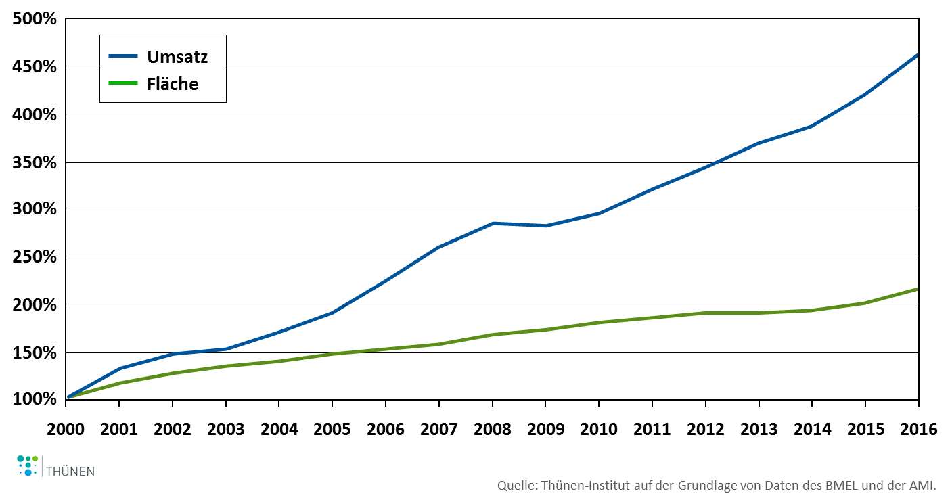
Entwicklung des Umsatzes mit Ökolebensmitteln und der Ökofläche in Deutschland (Index 2000 – 2016)

Slide 3
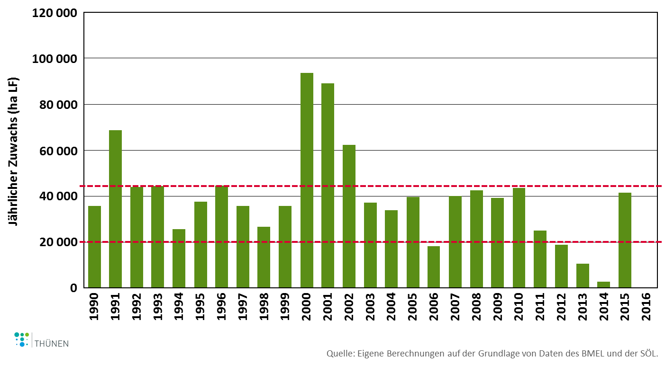
Jährlicher Zuwachs der ökologisch bewirtschafteten Fläche in Deutschland

Slide 4
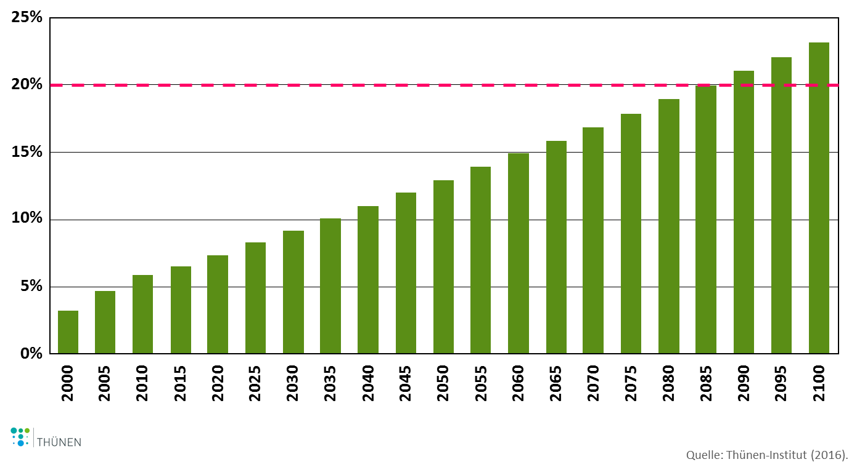
Lineare Fortschreibung des durchschnittlichen jährlichen Flächenzuwachses im Zeitraum 2001 – 2015

Slide 5
Ziel der Initiative von Bundesminister Schmidt
Beitrag zur Stärkung des ökologischen Landbaus in Deutschland, um das in der nationalen Nachhaltigkeitsstrategie verankerte Ziel „20 % Ökolandbau“ zu erreichen.
Neue Entwicklungsperspektiven insbesondere für kleine und mittlere landwirtschaftliche Unternehmen

Slide 6
Leitlinien
Neujustierung der zentralen Stellschrauben
Partizipativer Ansatz: BMEL zusammen mit Vertretern der ökologischen Lebensmittelwirtschaft unter Einbezug der Länder, der Wissenschaft und weiterer Verbände
Erarbeitung von konkreten Handlungskonzepten, die auf nationaler Ebene zum Wachstum beitragen

Slide 7
Zukunftsstrategie Ökologischer Landbau – Ein Beitrag zur Umsetzung der nationalen Nachhaltigkeitsstrategie

Slide 8
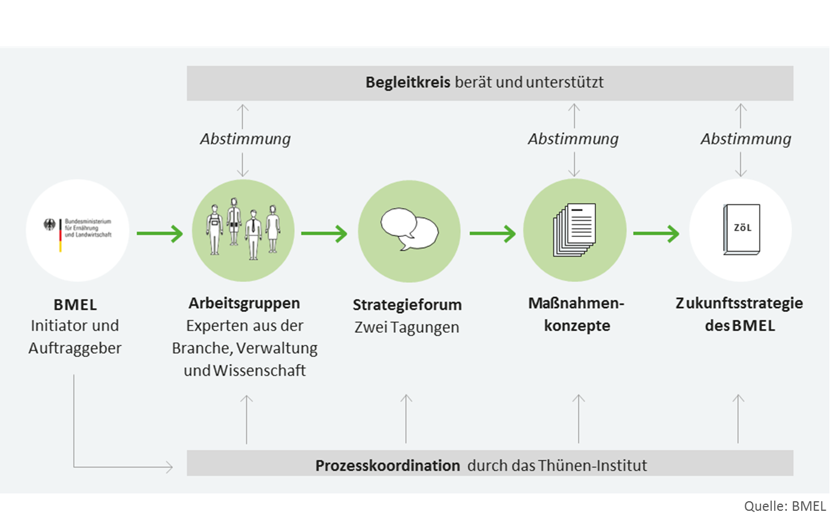
Prozessstrukturen

Slide 9
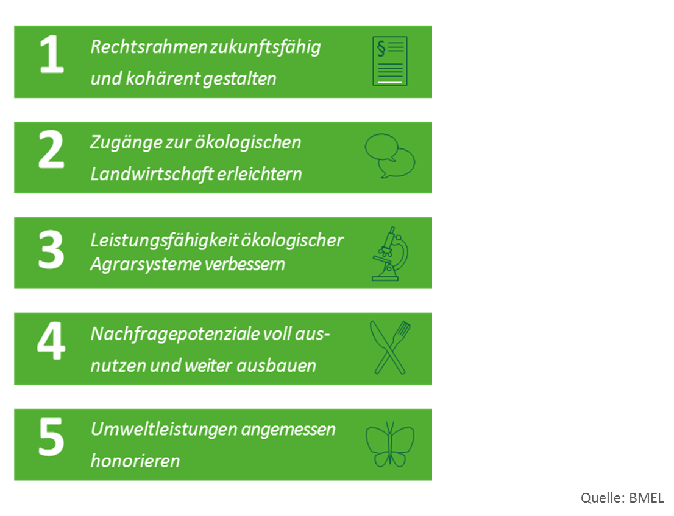
Handlungsfelder

Slide 10
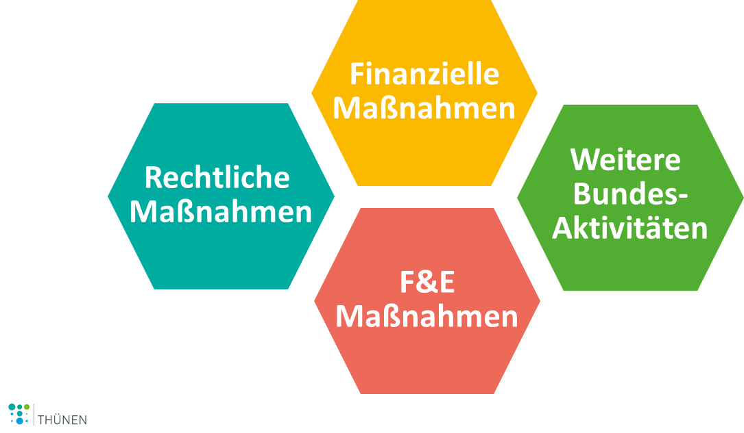
Maßnahmen

Slide 11
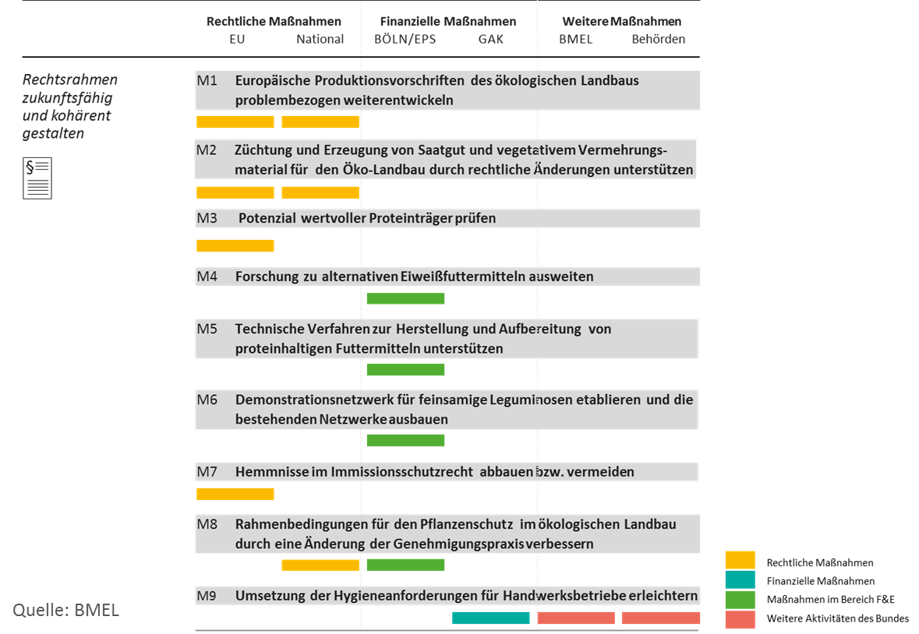
Maßnahmen 1-9

Slide 12
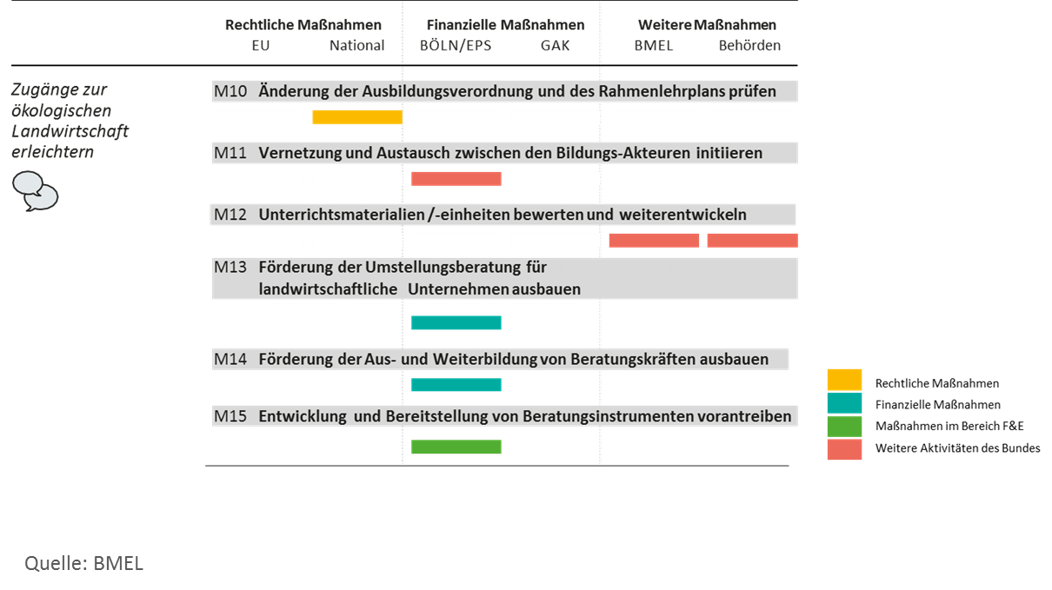
Maßnahmen 10-15

Slide 13
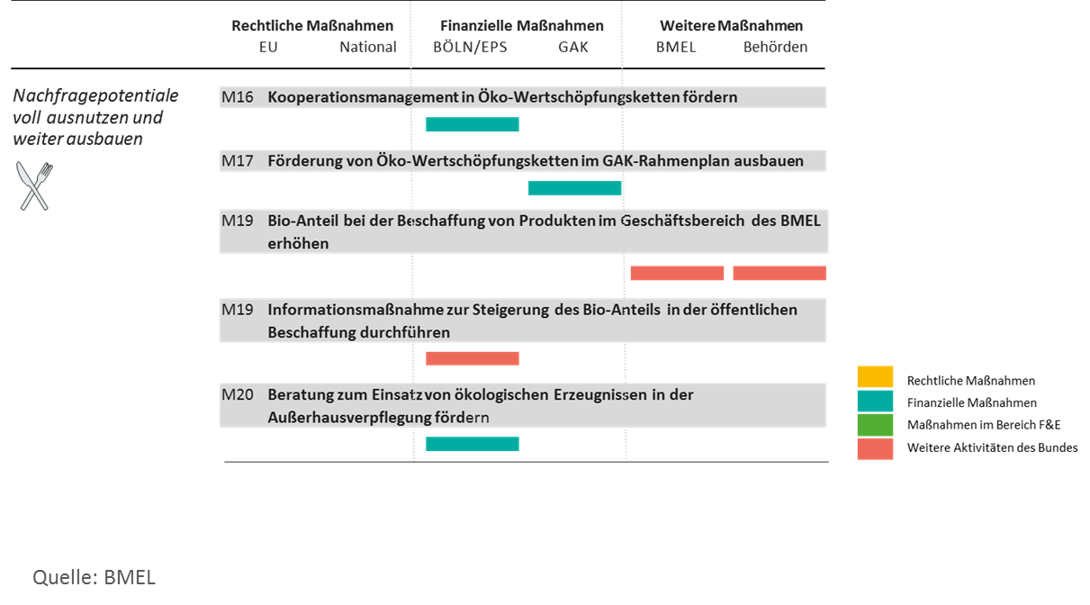
Maßnahmen 16-20

Slide 14
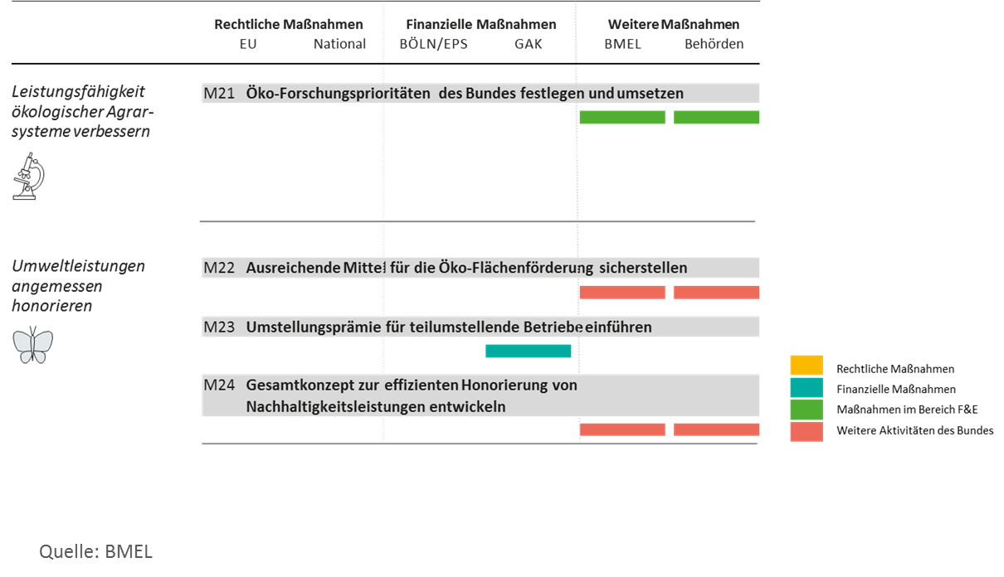
Maßnahmen 21-24

Slide 15
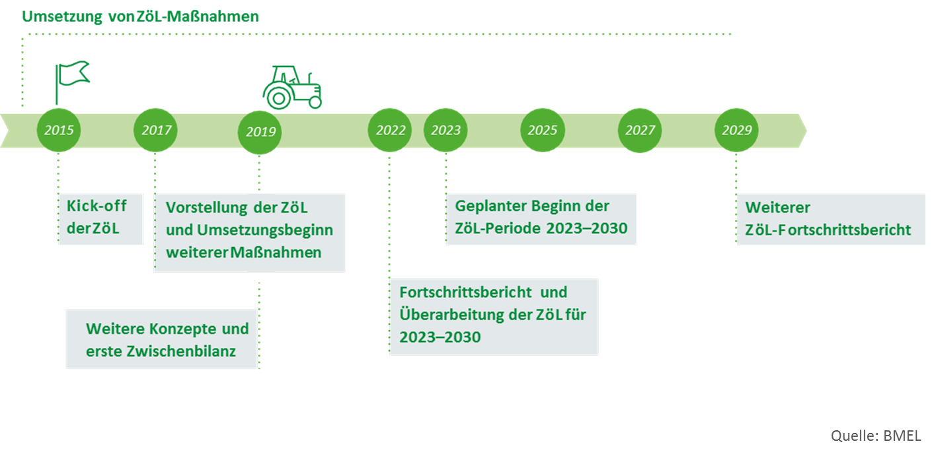
Roadmap 2015 - 2030

Slide 16
Weitere Informationen
Web-Informationen
http://www.bmel.de/DE/Landwirtschaft/ Nachhaltige-Landnutzung/Oekolandbau/ _Texte/VeroeffentlichungZukunftsstrategie OekologischerLandbau.html
https://www.thuenen.de/de/thema/ oekologischer-landbau/ zukunftsstrategie-oekologischer-landbau/

